Slide 1
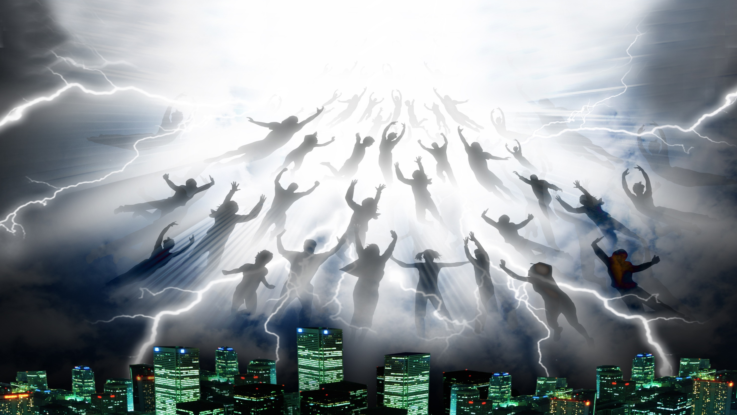
Uppryckandet!
När? Var? Hur?
Anders Gärdeborn

Slide 2




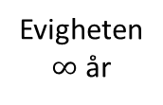
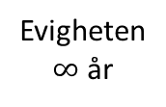
Definitioner
Skillnader:
Antal händelser
Offentlighet
Tidpunkt
Syfte
Jesus
från himlen
Post-trib
Församlingen rycks upp,
möter Jesus i skyn och
eskorterar Honom till jorden
”Kyrkans tid”
Idag
Vedermöda
7 år
Guds rike
1000 år
Evigheten
$∞$år
Se vidare:
Spellista: Jesu återkomst, video 5. Händelser
Pre-trib
Kyrkan i himlen
Jesus återvänder
tillsammans med den
uppryckta kyrkan
Jesus kommer på molnen
och möter den uppryckta
kyrkan i skyn
”Kyrkans tid”
Idag
Vedermöda
7 år
Guds rike
1000 år
Evigheten
$∞$år
Notes:
VO: Post-trib: Uppryckandet en integrerad del av Jesu återvändande.
VO: Orsak till att jag säger ”kyrkan” i pretrib och ”församlingen” i posttrib.
VO: Skillnader:
Antal händelser (en/två)
Offentlighet (hemligt/synligt)
Syfte (kyrkan till himlen så den slipper Guds vrede/samla ihop på jorden)
Tidpunkt (före/efter vedermödan)

Slide 3
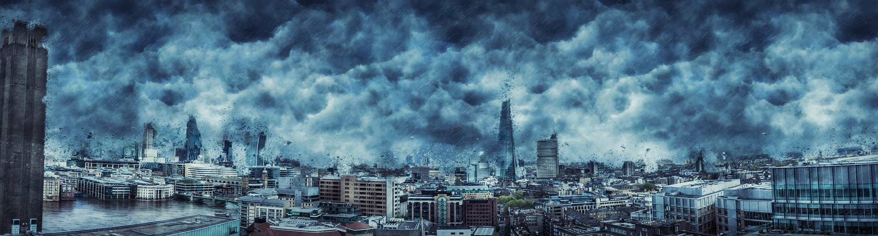
Är det viktigt?
Om post-trib är korrekt kommer pre-trib kristna att oförberedda stå öga mot öga med
Antikrist med förödande konsekvenser: Då ska man utlämna er åt lidande och döda er, och ni
kommer att bli hatade av alla folk för mitt namns skull. Och då ska många komma på fall…
Många falska profeter ska träda fram och bedra många, och eftersom laglösheten ökar kommer
kärleken att kallna hos de flesta. Men den som håller ut till slutet ska bli frälst. (Matt 24:9-13)
Jesus: Se till att ingen bedrar er. (Matt 24:4)
Paulus: Låt ingen bedra er på något sätt. (2 Tess 2:3)
Pre-trib: Församlingen kommer slippa undan lidandet.
Bibeln: Förberedelser inför vedermödan hjälper till uthållighet under densamma.

Slide 4
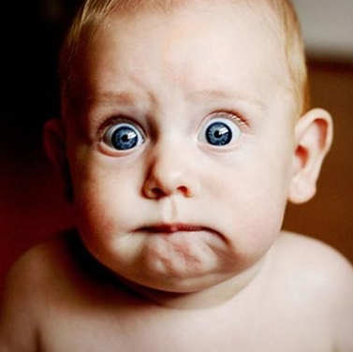
Kommer Jesus överraskande?
Uppryckandet sker efter:
Vedermödan: Strax efter de dagarnas nöd ska solen förmörkas…
Då ska… Människosonen komma på himlens moln… Med starkt
basunljud ska han sända ut sina änglar, och de ska samla hans utvalda
från de fyra väderstrecken, från himlens ena ände till den andra. (Matt 24:29-31)
Uppståndelsen: När en befallning ljuder… då ska Herren själv komma ner från himlen,
och de som har dött i Kristus ska uppstå först. Därefter ska vi som lever och är kvar
ryckas upp bland skyar… för att möta Herren i rymden. (1 Tess 4:16-17)
De andra basunerna: Vi ska inte alla insomna, men vi ska alla förvandlas…
vid den sista basunens ljud. (1 Kor 15:51-52)
Avfall och Antikrist: När det gäller vår Herre Jesu Kristi ankomst och hur vi ska samlas hos honom
ber vi er, bröder, att inte plötsligt tappa fattningen… Först måste avfallet komma och laglöshetens människa träda fram… så att han sätter sig i Guds tempel och säger sig vara Gud. (2 Tess 2:1-4)
Jesus: Allt detta är bara början på födslovåndorna. (Matt 24:8).
En födelse kommer inte oväntat utan efter en tid av arbete och smärta, men kvinnan ser fram emot den och väntar uthålligt.
Överraskningsmomentet är villkorat:
Men ni, bröder, lever inte i mörker så att den dagen kan överraska er som en tjuv. (1 Tess 5:4)d
Om du inte håller dig vaken ska jag komma som en tjuv, och du ska inte veta vilken stund jag kommer över dig. (Upp 3:3)
Återkomsten är inte nära förestående idag, men kommer att bli det:
Jag kommer snart hastigt. (4 gånger i Upp 3 & 22)
På samma sätt vet ni, när ni ser allt detta, att han är nära och står för dörren. (Matt 24:33)d
Notes:
VO: Överraskande uppryckande i:
Dispensationalism. Historien indelad i tidsåldrar. Kyrkans tidsålder avslutas med överraskande uppryckande. Vanligt i pingst.
Amillennialism. Vi är i ett symboliskt tusenårsrike nu. Det avslutas med ett överraskande uppryckande. Vanligt i luthersk och katolsk teologi allt sedan Augustinus allegoriserade Guds löfte till Abraham.

Slide 5
1 Tess 4 – När sker uppryckandet?
De som har dött i Kristus ska uppstå först. Därefter ska vi som lever och är kvar ryckas upp
bland skyar tillsammans med dem för att möta Herren i rymden. (1 Tess 4:16-17)
 | Jesus i Matt 24, Mark 13, Luk 21 | Paulus i 1 Tess 4-5
Herren kommer från himlen
Basuner
Änglar
Uppryckande av de levande
Tjuven om natten
Varning för att sova
Varning för dryckenskap
Vaka inför Kristus ankomst
 | Jordens alla folk ska jämra sig när de ser Människosonen komma på himlens moln med stor makt och härlighet. (Matt 24:30)
 | Med starkt basunljud…
 | … ska han sända ut sina änglar…
 | … och de ska samla hans utvalda från de fyra väderstrecken, från himlens ena ände till den andra. (Matt 24:31)
 | Men det förstår ni att om husägaren visste när på natten tjuven kom, då hade han hållit sig vaken. (Matt 24:43)
 | Se upp så att han inte plötsligt kommer och finner att ni sover. (Mark 13:36)
 | Akta er för att tynga era hjärtan med festande, rus och livets bekymmer så att den dagen plötsligt drabbar er som en snara. (Luk 21:34-35)
 | Var därför vakna!... Vad jag säger till er, det säger jag till alla: Håll er vakna! (Mark 13:35,37)
 |  | … då ska Herren själv komma ner från himlen. (4:16)
 |  | När en befallning ljuder, en ärkeängels röst och en Guds basun… (4:16)
 |  | Därefter ska vi som lever och är kvar ryckas upp bland skyar tillsammans med dem för att möta Herren i rymden. (4:17)
 |  | Ni vet själva mycket väl att Herrens dag kommer som en tjuv om natten. (5:2)
 | S | Låt oss därför inte sova som de andra utan hålla oss vakna och nyktra. (5:6)
 | A s
 | V H
OBS
”Samla ihop”
=
”Rycka upp”
Jesus talar om saker som ska ske strax efter de dagarnas nöd (Matt 24:29), och då gör Paulus det också!

Slide 6
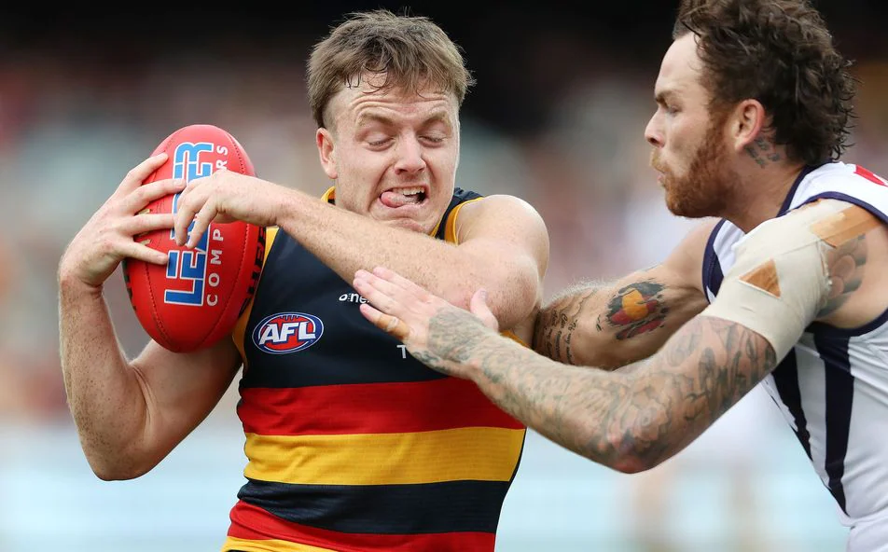
1 Tess 4 – Vad innebär uppryckandet?
De som har dött i Kristus ska uppstå först. Därefter ska vi som lever och är kvar ryckas upp
[harpazo] bland skyar tillsammans med dem för att möta Herren i rymden. (1 Tess 4:16-17)
Andra översättningar av 1 Tess 4: Föras bort (NUB, B2000). Ryckas bort (1917). Caught up (vanligast på engelska).
Andra bibelställen med harpazo:
När de kom upp ur vattnet ryckte Herrens Ande bort [harpazo] Filippus, och hovmannen såg honom
inte mer… Filippus kom till Ashdod, och han vandrade omkring och förkunnade evangeliet. (Apg 8:39-40)
När någon hör ordet om riket men inte förstår det, kommer den onde och rycker bort [harpazo] det som såddes. (Matt 13:19)
När Jesus förstod att de tänkte tvinga honom att följa med [harpazo]… drog han sig undan. (Joh 6:15, NUB)
Andra ”himmelsfärder” i Bibeln:
I tro togs Henok härifrån så att han inte behövde se döden. (Hebr 11:5, B2000)
  Gud räddade Henok från en mordisk omgivning genom att förflytta
  honom till ett säkert ställe.
  I tron dog alla dessa [inklusive Henok] utan att ha fått det som var utlovat. (Hebr 11:13)e
En vagn av eld med hästar av eld kom… och Elia for… upp till himlen. (2 Kung 2:11)
  Profetlärjungarna: Kanske har Herrens Ande lyft upp honom och kastat ner
  honom på något berg eller i någon dal… och de sökte efter Elia. (2 Kung 2:16-17)
  Elia skrev ett brev till kung Joram 14 år efter sin himmelsfärd.
Syftet med bortryckandet är sannolikt att kristna ska eskortera Jesus tillbaka till
jorden: Då ska Herren, min Gud, komma och alla heliga med honom. (Sak 14:5, NUB)
Ingen har stigit upp till himlen utom den som kom ner från himlen, Människosonen som är i himlen. (Joh 3:13)
Det kom ett brev till [Joram] från profeten Elia. 2 Krön 21:12. Elias himmelsfärd var strax efter israelkungen Ahasjas död (2 Kung 1:17-2:18) som var i judakungen Joshafats 18:e regeringsår (2 Kung 3:1). Joshafat regerade i 25 år (1 Kung 22:42), det vill säga 8 år efter himmelsfärden. Han efterträddes av Joram (1 Kung 22:51) som regerade i 8 år (2 Kung 8:17). Joram fick Elias brev 2 år innan sin död (2 Krön 21:12,19), det vill säga då han regerat i 6 år. Tiden mellan himmelsfärden och brevet blir därför 8+6=14 år.
Notes:
VO: Harpazo betyder ofta ”rycka bort med våld”.
VO: Skilj mellan skyarna (där molnen finns) och himlen (där Gud ”bor”).
Andra verser:
Upp 12:5: ”Hon födde ett barn, en Son som ska styra alla folk med järnspira, och hennes barn rycktes upp [harpazo] till Gud och hans tron.”
2 Kor 12:2-4: ”Nu kommer jag till syner och uppenbarelser från Herren. Jag vet en man i Kristus som för fjorton år sedan blev uppryckt [harpazo] ända till tredje himlen. Om det var i kroppen eller utanför kroppen vet jag inte, Gud vet. Jag vet att den mannen… blev uppryckt [harpazo] till paradiset och fick höra ord som ingen människa kan eller får uttala.”
Joh 10:28: Jag ger dem evigt liv. De ska aldrig någonsin gå förlorade, och ingen ska rycka [harpazo] dem ur min hand.

Slide 7
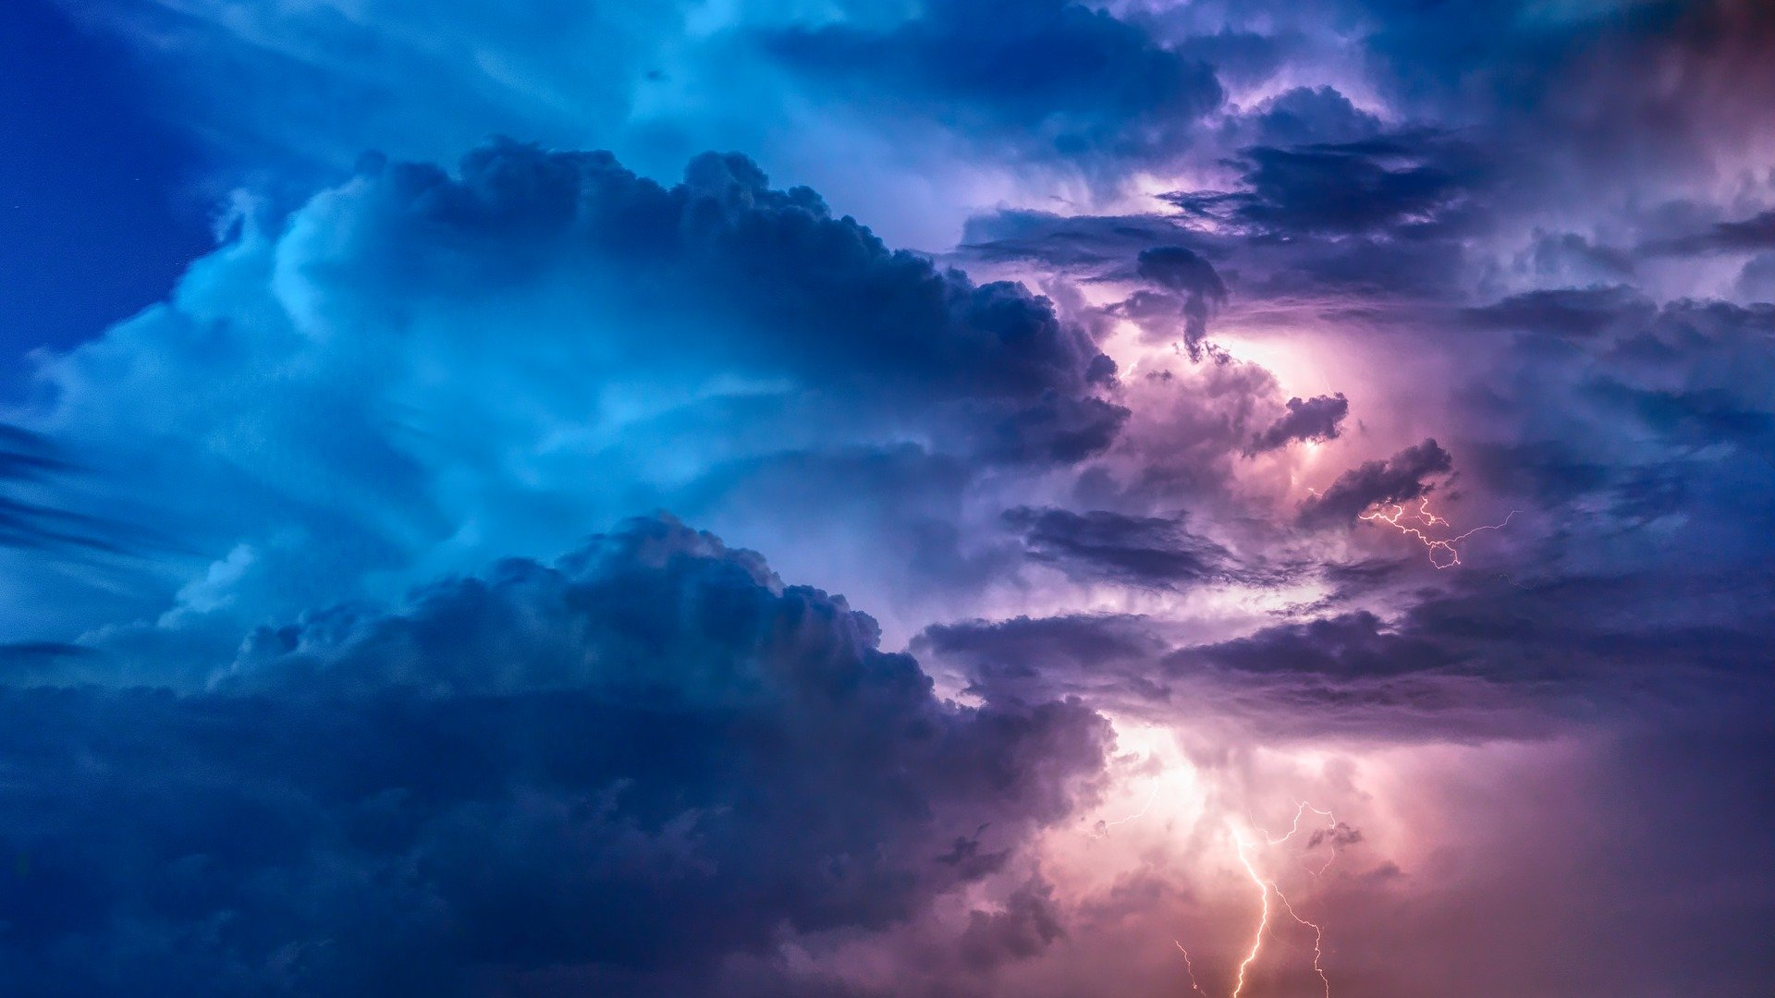
Övriga händelser på Herrens dag
Jesus synlig på himlen:
Då ska Människosonens tecken synas på himlen, och jordens alla folk ska jämra sig när de ser
Människosonen komma på himlens moln. (Matt 24:30)
Jag såg, och se: ett vitt moln, och på molnet satt en som liknade en människoson. (Upp 14:14, även Dan 7:13)
Han kommer med molnen, och varje öga ska se honom, även de som genomborrat honom. (Upp 1:7)
På Olivberget: [Apostlarna] såg hur [Jesus] lyftes upp, och ett moln tog honom ur deras åsyn… De [två männen i vita kläder] sade:
Denne Jesus… han ska komma tillbaka på samma sätt som ni såg honom stiga upp till himlen. (Apg 1:9-11)
Uppståndelse (av de döda i Kristus) och Förvandling (av de levande i Kristus):
Basunen ska ljuda och de döda ska uppstå odödliga, och vi ska förvandlas. (1 Kor 15:52)
De som har dött i Kristus ska uppstå först. Därefter ska vi som lever och är kvar ryckas upp. (1 Tess 4:17)
Samling/Skörd under änglars basunljud:
Med starkt basunljud ska han sända ut sina änglar, och de ska samla hans utvalda från de fyra väderstrecken. (Matt 24:31)
När det gäller vår Herre Jesu Kristi ankomst och hur vi ska samlas hos honom… (2 Tess 2:1-2)
Han som satt på molnet lät då sin skära gå över jorden, och jorden skördades… (Upp 14:15-16)
Det finns också en skörd av de orättfärdiga:
[En annan] ängel… skördade druvorna från jordens vinstock och kastade dem i Guds vredes stora vinpress. (Upp 14:19)
Låt lien gå, för skörden är mogen… Presskaren flödar över, för [hednafolkens] ondska är stor… Herrens dag är nära i Domens dal.
Solen och månen förmörkas och stjärnorna mister sitt sken. (Joel 3:13-15)
De ska straffas med evigt fördärv, skilda från Herrens ansikte och hans härlighet och makt, när han kommer på den dagen. (2 Tess 1:6-10)
Beledsagande av Jesus till Olivberget:
Jesus har dött och uppstått, så ska Gud på samma sätt genom Jesus föra fram de insomnade tillsammans med honom. (1 Tess 4:14)
På den dagen ska han stå med sina fötter på Olivberget… Då ska Herren min Gud komma och alla heliga med dig. (Sak 14:4-5)
Notes:
VO: Jämför liknelsen med ogräset (Matt 13:24-30) då ogräset inte får rensas i förväg för då kan vetet ryckas upp samtidigt.
Andra verser:
Härefter ska ni se Människosonen sitta på Maktens högra sida och komma på himlens moln. (Matt 26:64)
Var och en som ser Sonen och tror på honom ska ha evigt liv, och jag ska låta honom uppstå på den yttersta dagen. (Joh 6:40)
Liksom alla dör i Adam, så ska också alla göras levande i Kristus. Men var och en i sin ordning: Kristus som förstlingen och därefter, när han kommer, de som tillhör honom. (1 Kor 15:22-23)
Herrens dag kommer, fruktansvärd med harm och brinnande vrede, för att ödelägga landet och utrota syndarna som bor där… Solen går upp mörk och månen ger inte sitt sken. Jag ska straffa världen för dess ondska. (Jes 13:9-11)

Slide 8
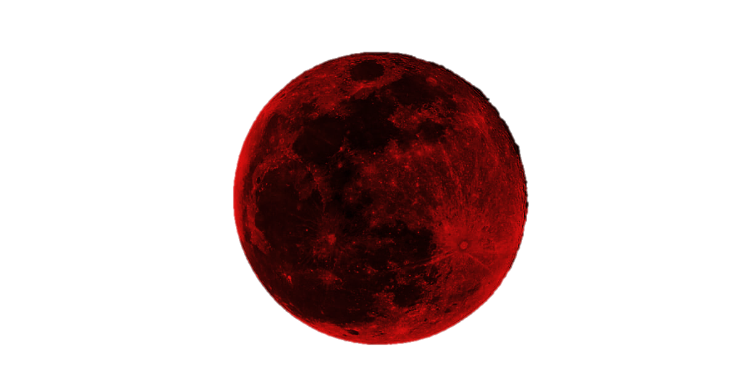
Mörker
Vedermödan
Mörker
Herrens dag
Strax efter de dagarnas nöd ska solen förmörkas och månen inte längre ge sitt sken. Stjärnorna ska falla från himlen, och himlens makter ska skakas. (Matt 24:29)
Solen ska vändas i mörker och månen i blod innan Herrens dag kommer, den stora och strålande. (Apg 2:20 från Joel 2:31)
Jag såg när Lammet bröt det sjätte sigillet. Då blev det en stor jordbävning. Solen blev svart som en sorgdräkt, och hela månen blev som blod. Himlens stjärnor föll ner på jorden… Och himlen försvann som när en bokrulle rullas ihop, och alla berg och öar flyttades från sina platser. Och jordens kungar, stormännen och befälhavarna, de rika och mäktiga och alla slavar och fria gömde sig i hålor och bland bergens klippor, och de sade till bergen och klipporna: Fall över oss och göm oss för honom som sitter på tronen och för Lammets vrede! Deras vredes stora dag har kommit, och vem kan då bestå? (Upp 6:12-17)
Notes:
VO: Troligen slaget vid Harmagedon.

Slide 9
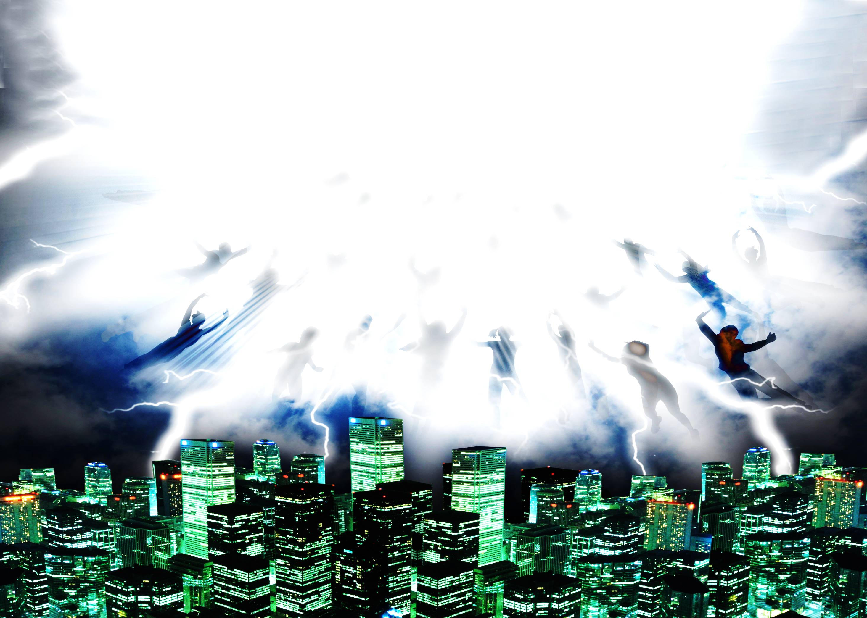
Pre-trib lärans uppkomst
Före 1820 uppvisar kyrkohistorien inga spår av en pre-trib lära.
På 1820-talet predikade pastor Edward Irving från Church of Scotland om en stor
andeutgjutelse som skulle föregå Jesu snara återkomst.
Som ett brev på posten uppstod utagerande karismatiska manifestationer i ett hem i Skottland.
År 1830 fick skotska Margret MacDonald få en hel serie extatiska visioner om ett uppryckande.
Visionerna fick ett stort inflygande på Irving som började predika ett pre-trib uppryckande.
John Nelson Darby från Plymouth Brethren lånade konceptet av Irving, och utvecklade det till et större lärosystem kallad darbyism eller dispensationalism.
Dispensationalismen fick sitt genomslag runt sekelskiftet 1900 genom Scofield Reference Bible och flera amerikanska bibelseminarier (som Moody Bible Institute och Dallas Theological Seminary).
I Sverige spreds läran i början av 1900-talet genom Lewi Pethrus och pingströrelsen.
Sammanfattning: Pretrib-läran är alltså varken ursprunglig eller kommen ur gedigna bibelstudier.
Notes:
Ingen pre-trib för 1830, trots vissa rykten om motsatsen.
Irving predikade i Church of Scotland i London.
Margret MacDonald fick sina visioner efter en 18 månaders sjukdom.
Darby var en av grundarna till Plymouth Brethren. Han initierade alltså inte pre-trib uppryckandet som ofta antas.

Slide 10
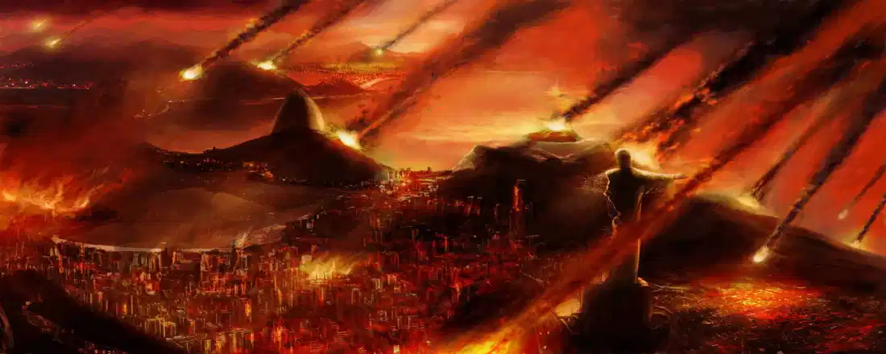
Argument 1 för pretrib: Vredesdomen
Gud har inte bestämt oss till att drabbas av vredesdomen. (1 Tess 5:9)
Därför, menar man, ska kyrkan vara i himlen under vedermödan:
Vredesdomen ja, men inte lidandet. Vi är utlovade förföljelser.
Tessalonikerna levde redan i en vedermöda (gement ”v”), så för dem var läran om att slippa obegriplig: Gud… straffar med plågor dem som plågar er och låter er som plågas få lindring… Det sker när… Jesus uppenbarar sig från himlen. (2 Tess 1:6-7)
Domen är selektiv: [Gräshopporna] blev tillsagda att… bara [skada] de människor som inte hade Guds sigill. (Upp 9:4)
Guds ”rutin” är att döma ondskan och samtidigt bevara de sina: Floden (arken), Egypten (påskalammet), Sodom (Lot varnad).
Dessa som är klädda i vita kläder, vilka är de?… Det är de som kommer ur den stora nöden. (Upp 7:13-14)
Bestämd form => inte nöd i allmänhet utan vedermödan.
Var ständigt vakna och be om kraft att undfly [aktiv form] allt som ska ske och kunna bestå inför Människosonen. (Luk 21:36)
    En uppmaning att aktivt ”undfly”, inte passivt ryckas upp.
    Historien definierar ordet: År 70 flydde [aktivt] kristna på
    Jesu uppmaning upp i bergen och räddades, medan judarna
    dödades av romarna. Så ska vi handla under vedermödan!
Uppenbarelseboken är skriven till sju församlingar i Asien (1:4)
för att visa sina tjänare vad som snart måste ske (1:1). Ändock
nämns aldrig något uppryckande.
Märk: Bibeln undervisar aldrig explicit om ett pre-trib uppryckande.
Däremot finns verser som tillåter pre-trib.
Notes:
Flykten år 70 är enligt Eusebius.

Slide 11
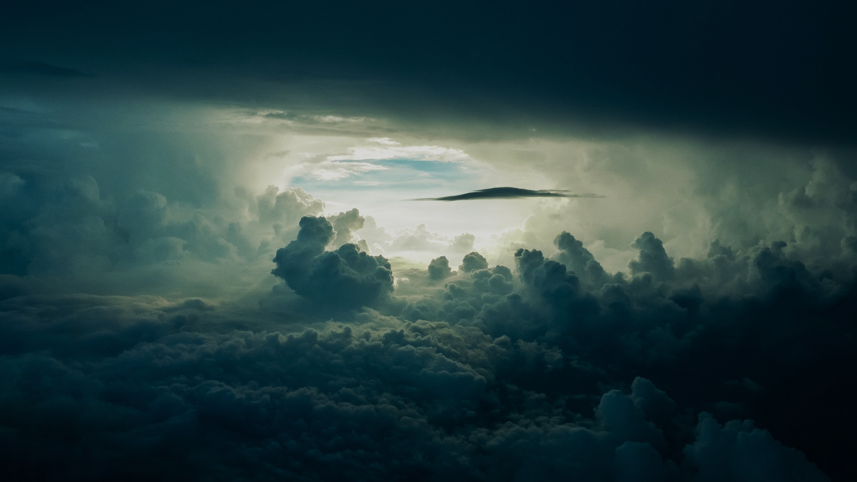
Argument 2 för pretrib: De 24 äldste i himlen
Enligt pre-trib representerar de 24 äldste kyrkan i himlen:
Sedan hörde jag liksom en stark röst från en stor skara i himlen: "Halleluja!... Och de tjugofyra äldste och
de fyra varelserna föll ner och tillbad Gud som sitter på tronen och sade: "Amen. Halleluja!”… Och jag hörde
liksom rösten från en stor skara, som bruset av väldiga vatten och dånet av kraftig åska, och de sade: "Halleluja!...
Låt oss glädjas och jubla och ge [Gud] äran, för Lammets bröllop har kommit och hans brud har gjort sig redo. (Upp 19:1-7)
Glädjen i himlen är för att Lammet (Jesus) gjort sig redo att möta sin brud (den ”stora skaran” = församlingen) på jorden.
De 24 äldste representerar inte kyrkan, utan de är andevarelser:
  De står tillsammans med ”de fyra varelserna” som definitivt är andevarelser: Mitt för tronen och runt omkring den stod fyra varelser som hade fullt med ögon framtill och baktill. (Upp 4:6)
  Var och en [av de 24 äldste och de 4 varelserna] hade en harpa och skålar av guld fulla med rökelse, som är de heligas böner. (Upp 5:8) Detta är änglars uppgift: Röken från rökelsen steg från ängelns hand tillsammans med de heligas böner upp inför Gud. (Upp 8:4)
  De exkluderar sig själva från ”de heliga” (kyrkan) genom att sjunga om kyrkan i tredje person: De sjöng en ny sång: "Du är värdig att ta bokrullen och bryta dess sigill, för du har… med ditt blod friköpt människor åt Gud av alla stammar och språk och länder och folk. Du har gjort dem till ett kungarike och till präster åt vår Gud, och de ska regera på jorden.” (Upp 5:9-10)
Varför 24? Jo, det jordiska templet är en skuggbild av den himmelska helgedomen (Hebr 8:5), och kung David delade in Arons söner i 24 prästavdelningar för tjänst i templet (1 Krön 24:1-19).
Notes:
VO: De fyra varelserna finns också beskrivna i Hes 1.

Slide 12
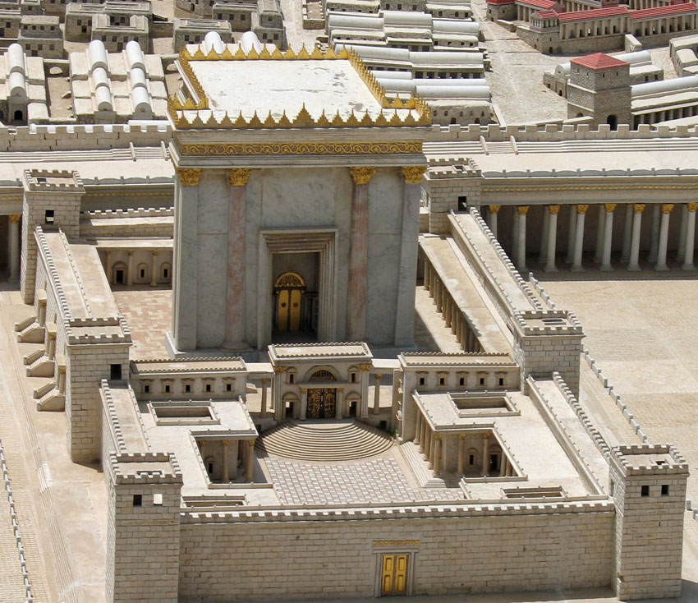
Argument 3 för pretrib: Rummen i min Fars hus
Joh 14:2-3: I min Fars hus finns många rum…
Korsfästelsen: Om jag nu går bort och bereder plats för er… (inte himmelsfärden!)
Uppståndelsen: så ska jag komma tillbaka och hämta er till mig. (inte återkomsten!)
Bevis:
Petrus martyrskap blir en parallell till korsfästelsen: Jesus: Dit jag går kan ni inte komma. Petrus: "Herre, vart går du?" Jesus: "Dit jag går kan du inte följa mig nu. Men längre fram ska du få följa mig.” Petrus: ”Varför inte nu? Jag ska ge mitt liv för dig." (Joh 13:33-38)
Jesus säger om samma händelse: En kort tid och ni ser mig inte längre, ännu en kort tid [inte 2000 år!] och ni kommer
att se mig… Ni kommer att sörja, men er sorg ska vändas i glädje. (Joh 16:16-20)
Hur bereder Jesus plats genom sin död på korset?
Kristus… gick in i det allra heligaste en gång för alla, inte med bockars och kalvars
blod utan med sitt eget blod, och vann en evig återlösning. (Hebr 9:11-12)
I min Fars hus finns många rum:
  Min Fars hus är aldrig himlen i Bibeln utan det jordiska templet (Ex Joh 2:16).
  Templet i detta fall är det nya templet i Guds rike (Hes 40-47).
  De många rummen är templets prästbostäder (Hes 40:44-46).
  Apostlarna tar över prästerskapet (1 Pet 2:9) från de levitiska
  prästerna (som vräktes vid templets förstörelse år 70 e.Kr.).
I Ef 2:21 används ”tempel” som en metafor för ”församlingen”. Men detta kände inte lärjungarna till, så det kan inte vara det Jesus menade.
James Emery
Notes:
VO: Citatet om Petrus martyrskap är strax innan huvudcitatet, och citatet om korta tider är strax efter.
Petrus martyrskap kan ses i Joh 13:36-38.

Slide 13
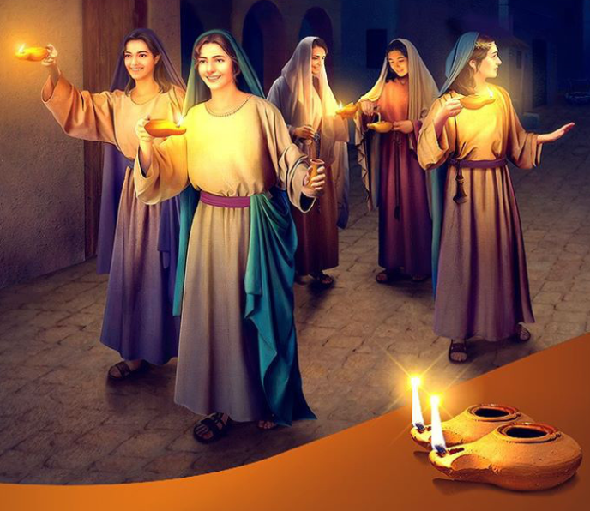
Argument 4 för pretrib: Judisk bröllopssed
Pretrib-argument:
Brudgummen kom överraskande för att kidnappa bruden till bröllopet.
Osäker källa som Skriften inte stöder:
Då ska himmelriket bli som när tio jungfrur tog sina lampor och gick ut för att möta brudgummen… => De visste dagen.
När brudgummen dröjde blev de alla dåsiga och somnade… => Brudgummen blev försenad.
Vid midnatt hördes ett rop: Brudgummen är här! Gå ut och möt honom!... => Aktiv handling, inte passivt uppryckande.
Men när de [oförståndiga] hade gått i väg för att köpa [olja] kom brudgummen, och de som var redo gick med honom in till bröllopsfesten. Och dörren stängdes. (Matt 25:1-10)
Verklig judisk bröllopssed (används av Jesus):
Brudgum (Jesu) och brud (församlingen) drack vin tillsammans vid två tillfällen:
Vid förlovningen: [Jesus] tog en bägare, tackade Gud och gav åt dem och
sade: Drick av den alla. Detta är mitt blod, förbundsblodet, som blir utgjutet
för många till syndernas förlåtelse…
Vid bröllopet: Från denna stund ska jag inte dricka av vinstockens frukt förrän den dag jag dricker det nytt med er i min Fars rike. (Matt 26:27-29).
Bröllopet står alltså i Guds rike och inte 7 år dessförinnan!

